Slide 1
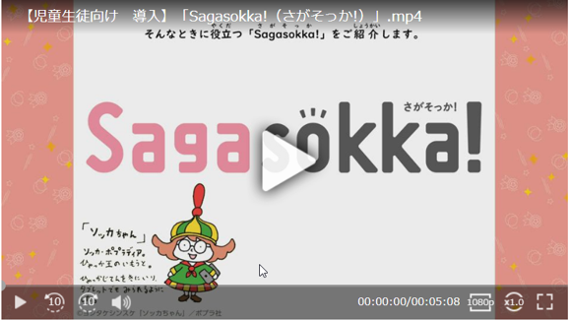
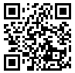
編集用
も っ と そ っ か
ど う が み つ か か た
MottoSokka!
ログインはこちら
動画を見て、使い方がわかったら、さっそく！
をつかってみよう
ねん くみ な まえ
年 組 名前
さ が そ っ か し ら ちょう せ ん
Sagasokka!で調べて、クイズに挑戦しよう！
①
せん せい へん しゅう か のう す にゅうりょく
※先生が編集可能※お好きなクイズを入力してください
こた
答え：
②
せん せい へん しゅう か のう す にゅうりょく
※先生が編集可能※お好きなクイズを入力してください
こた
答え：
は っ て ん も ん だ い す し ら
ヒントは
ウラ面！
発展問題：好きなことを調べて、クイズをつくってみよう！
めん
③
もん だい
問題：
こた
答え：
④
もん だい
問題：
こた
答え：
Ⓒヨシタケシンスケ「ひゃっか王」「ソッカちゃん」／ポプラ社

Slide 2
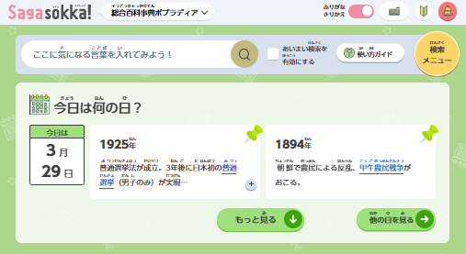
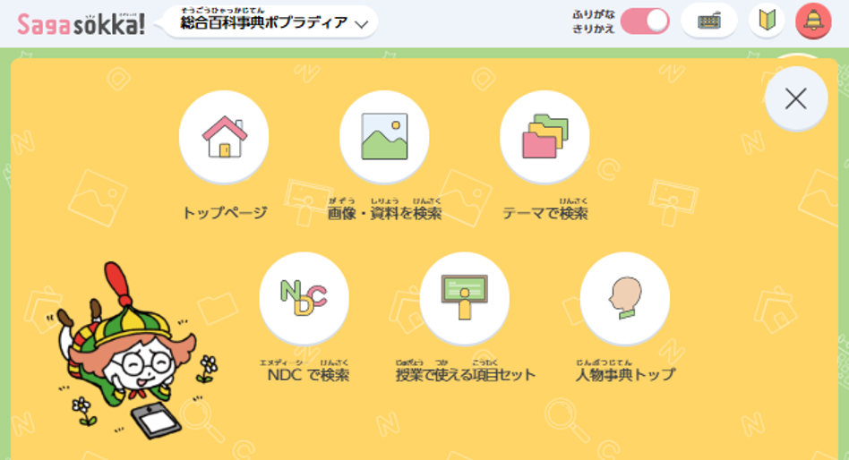
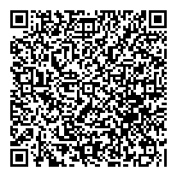
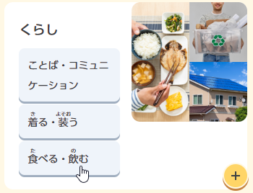
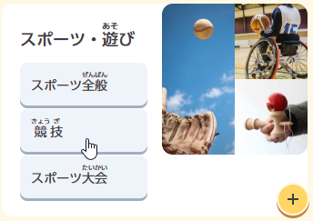
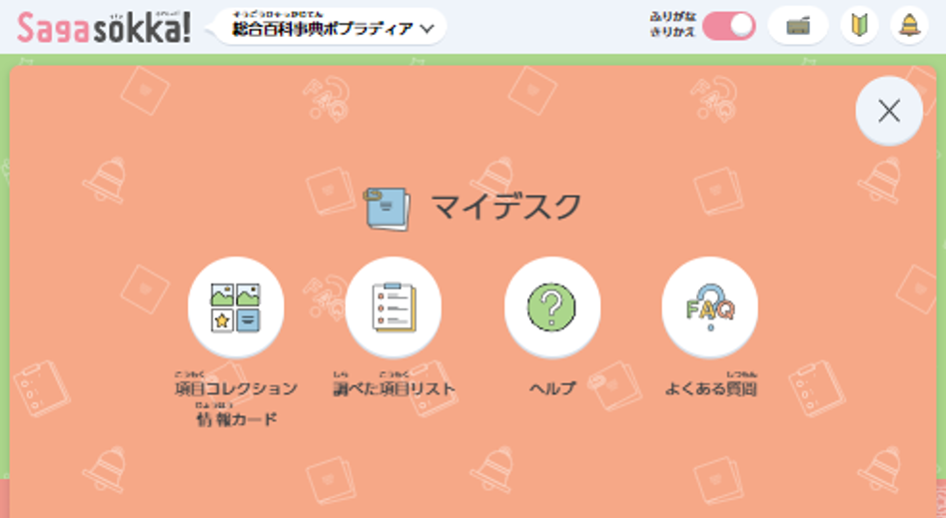
クイズの
つくりかたの
ヒント
みぎうえ けんさく
トップページの右上にある【検索メニュー】をクリックして 、「テーマで検索」を開きます。
けんさく ひら
けんさく
検索メニューの
使い方動画は
こちら↓
つか かた どう が
た き
い き
あそ き
➊ 食べものが気になる
➋ 生きものが気になる
❸ スポーツや遊びが気になる
た の た
どうぶつ せいたいべつ せいぶつ
きょうぎ
食べる・飲む→食べる
の順にクリックすると
日本の食べ物、中国の食べ物、菓子・デザートなどが
調べられます。
動物→生態別にみる生物
の順にクリックすると毒をもつ生物、わなを作る生物、擬態する（まねをする）生物などめずらしい生物が、
動物→ペット
の順にクリックすると身近な動物も調べられます。
競技
をクリックすると陸上競技や野球、サッカーなどが調べられます。
をクリック→遊びをクリックすると、屋外の遊び、日本の伝統的な遊びなどが調べられます。
じゅん
じゅん どく せいぶつ
りくじょうきょうぎ やきゅう
に ほん た もの ちゅうごく た もの
つく せいぶつ ぎ たい
しら
か し
せいぶつ せいぶつ
あそ
しら
どうぶつ
おくがい あそ にっぽん でん
じゅん み ぢか どうぶつ
とうてき あそ しら
しら
つか かた つか かた
使い方
ガイド
➊ 使い方がわからないときは「使い方ガイド」をクリック！ ➋ もっとくわしく知りたいときは、【マイデスク】→「ヘルプ」を見ましょう。
し み
きょう じゅ ぎょう
今日の授業をふりかえってみよう。 ① Sagassoka!の使い方はわかりましたか。〇をつけましょう。 よくわかった ・ わかった ・ むずかしかった ② つぎは何を調べてみたいですか。
つか かた
なに しら

